Slide 1
Bouwen vanaf de fundering
Module 1 t/m 4

Slide 2
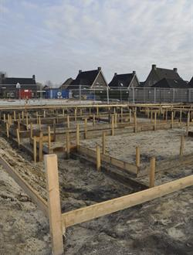
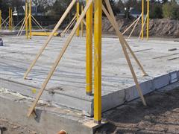
Bouwen vanaf de fundering
Tekeningen lezen
Planning maken
Gereedschap en materiaal verzamelen
Een steiger opbouwen
Profielen stellen.

Slide 3
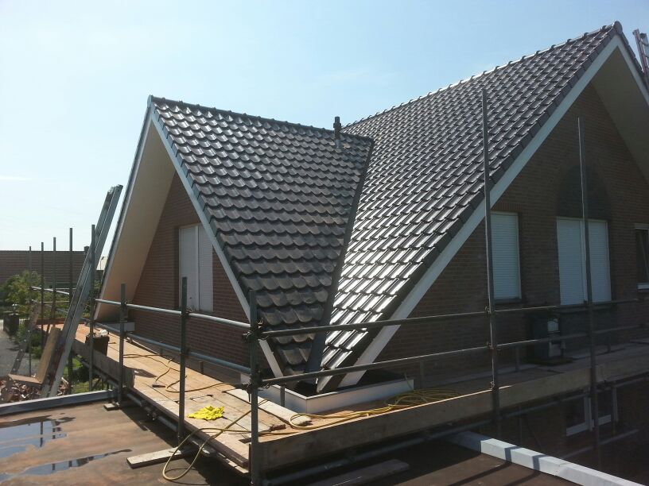
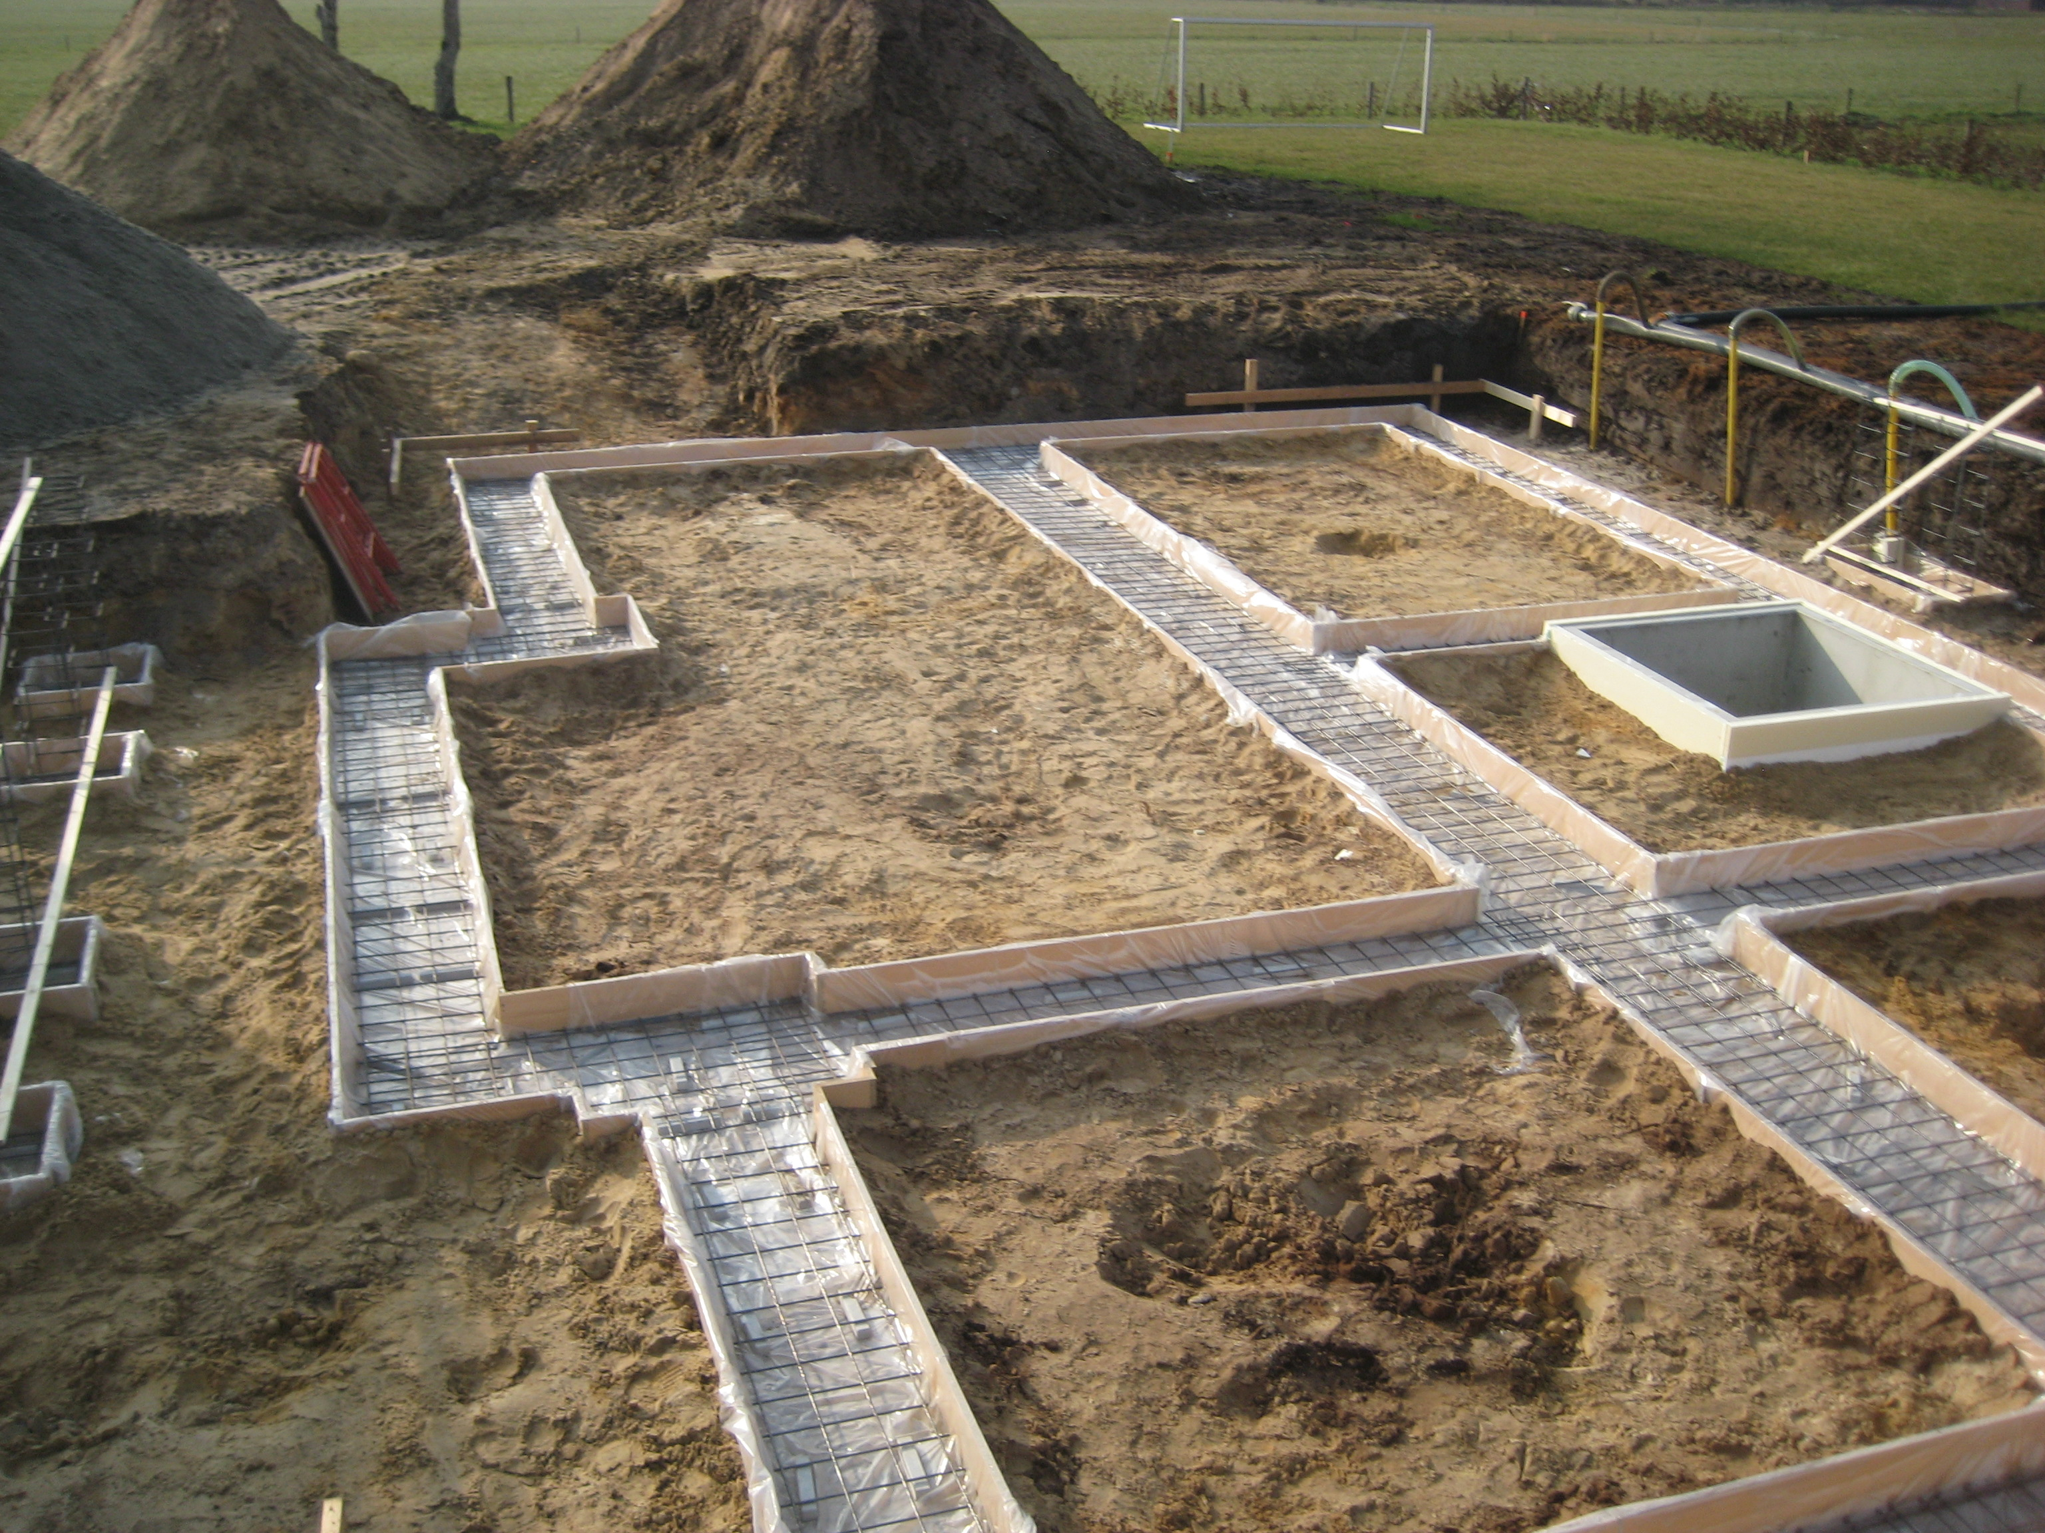
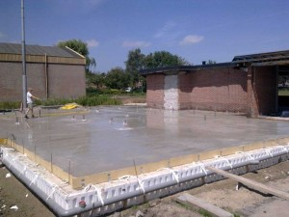
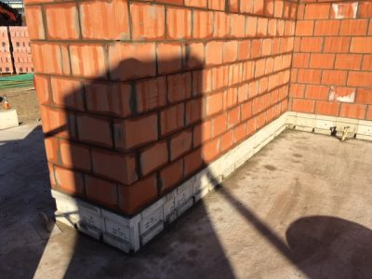
Onderdelen van een woning
Fundering. (palen)
Vloer
Muren
Dak

Slide 4
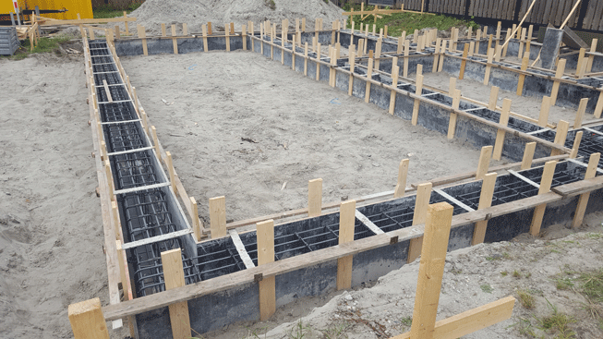
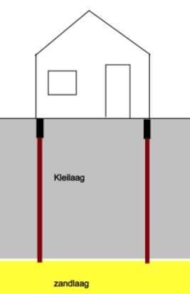
Fundering maken.
https://www.youtube.com/watch?v=8vkVGhbj-Eo
Fundering op staal is een funderingswijze waarbij de muren of wanden, meestal door tussenkomst van een verbrede voet, rechtstreeks op de draagkrachtige bodem rusten. De verbrede voet is nodig wanneer de door de muur uitgeoefende druk groter is dan het draagvermogen van de ondergrond.
Paalfundering
Als de grond te slap is, kan de fundering wegzakken. Je slaat dan eerst heipalen in de grond. De fundering komt dan op deze heipalen te staan

Slide 5
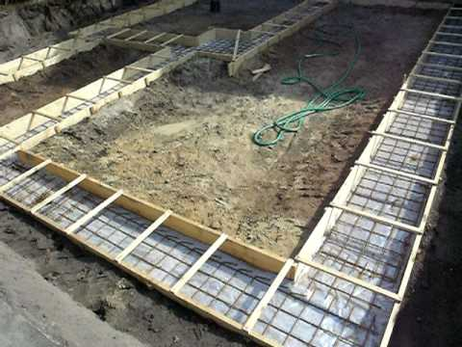
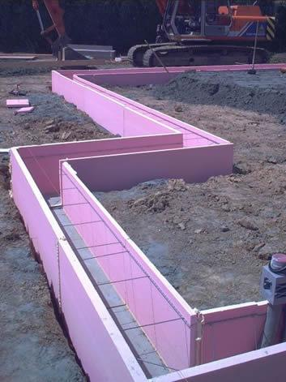
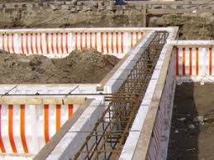
Funderings bekisting
Hout of betonmultiplex
Verloren bekisting
Systeembekistingen

Slide 6
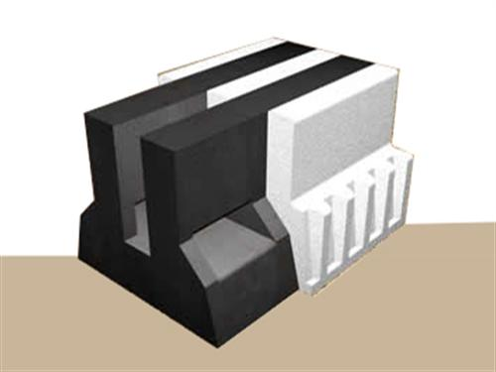
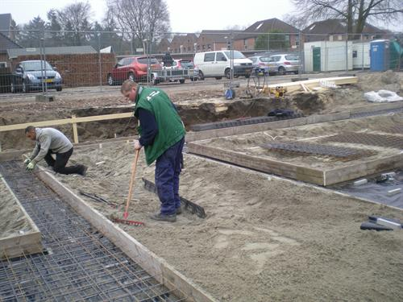
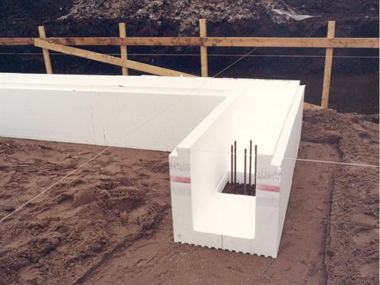
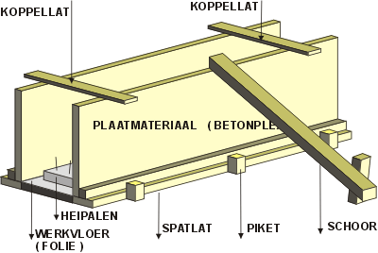
Een strokenfundering is een methode van het funderen op een vaste ondergrond ofwel funderen op staal.
Een ringbalkbekisting pas je toe bij een fundering palen.

Slide 7
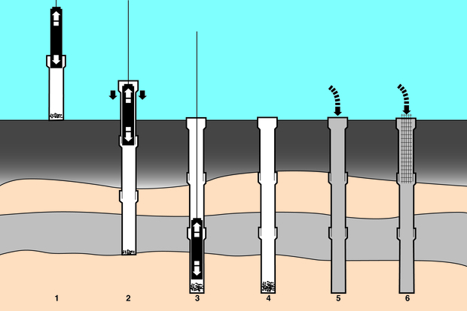
Heipalen
https://www.youtube.com/watch?v=toWAtJFrzq4

Slide 8
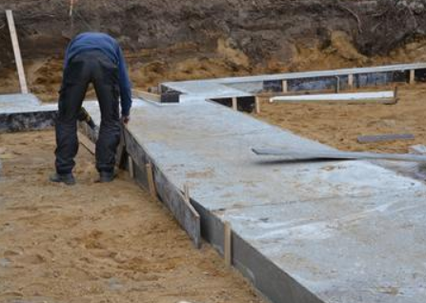
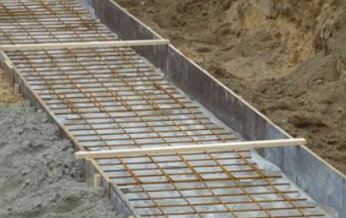
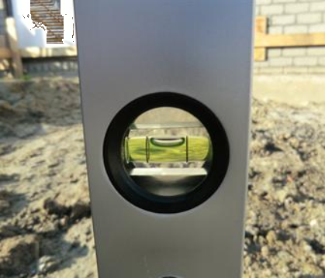
Eisen aan de bekisting
De bekisting moet loodrecht staan.
Op de goede hoogte.
De bekisting moet dicht zijn.
De binnenkant van de bekisting moet schoon zijn.
Je moet een houten bekisting kunnen verwijderen.

Slide 9
Vloer
Nu de fundering klaar is, is het tijd om op te metselen en de vloer te plaatsen.
Binnen
Muur
Isolatie
Om een woning te bouwen maak je eerst het binnenspouwblad. Dit zit aan de binnenkant van de woning. Het draagt de vloeren en het dak.
Vloer
Spouw
Zand
Fundering

Slide 10
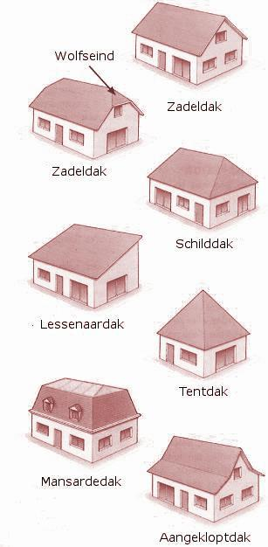
Het hoogste punt!
Er zijn vele soorten daken en van iedere dakvorm zijn er weer meerdere varianten. Hiernaast een overzicht.
Waar zorgt het dak voor?

Slide 11
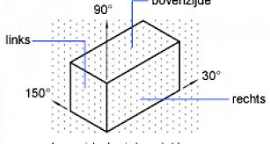
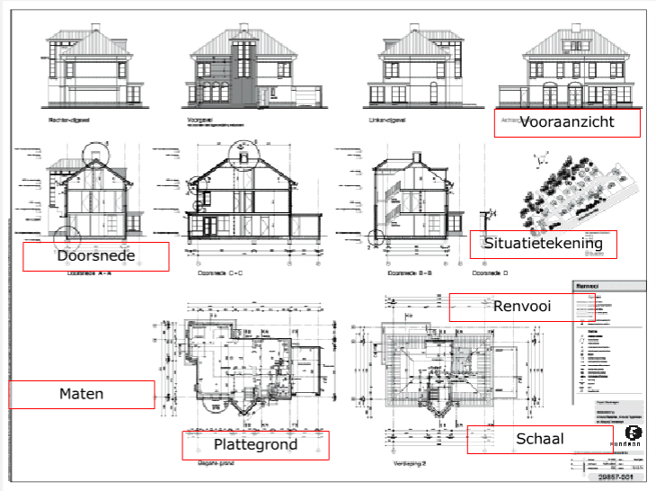
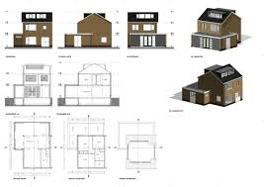
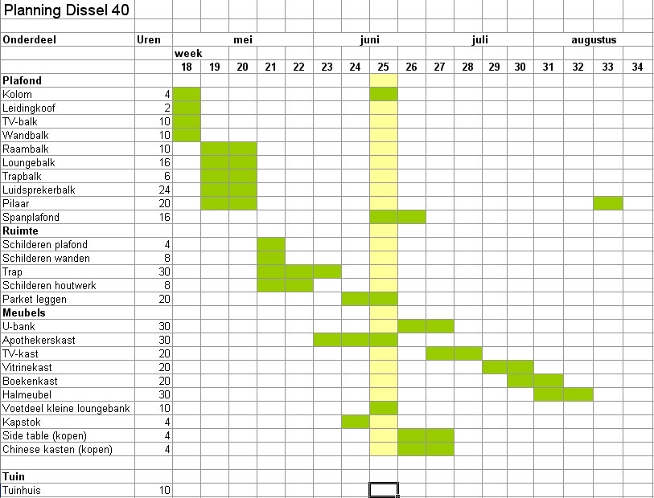
Werk voorbereiden
Isometrische projectie
Bouw tekening
Vertaaltekening
Planning
Calculatie
Materiaalstaat

Slide 12
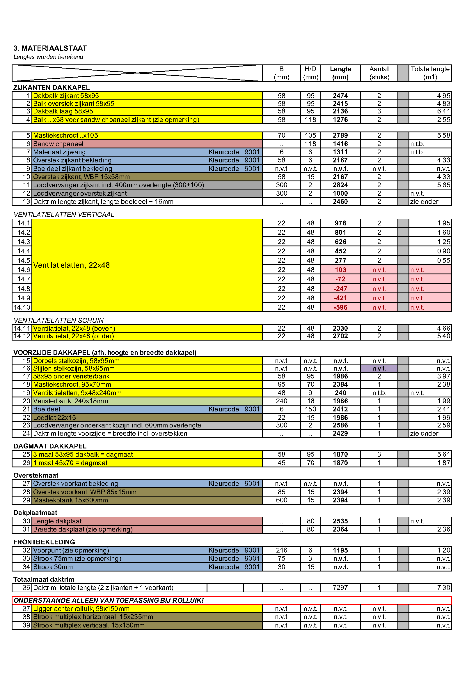
Voordat je begint met bouwen, schrijf je op:
Welk materiaal heb ik nodig?
Hoeveel materiaal heb ik nodig en zijn deze duurzaam.
Denk aan PBM

Slide 13
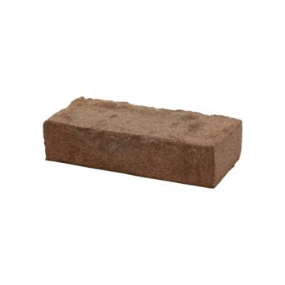
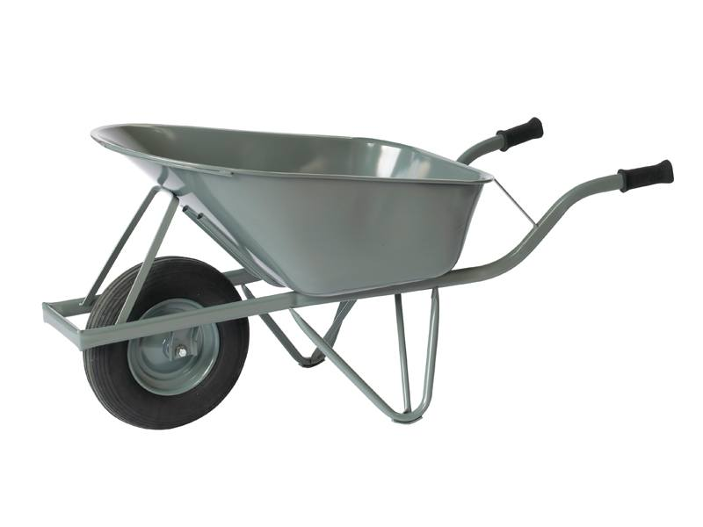
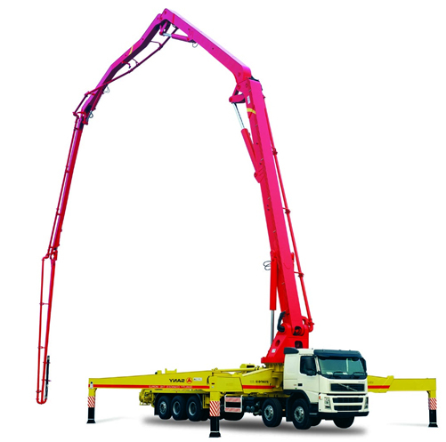
Materiaal en materieel

Slide 14
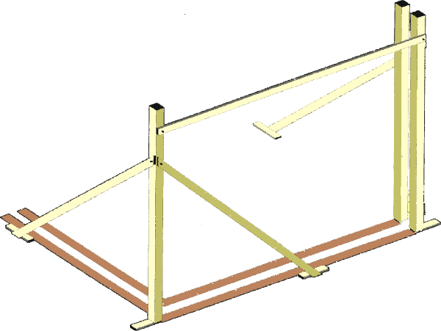
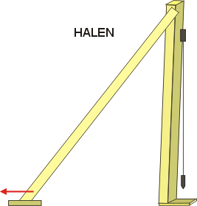
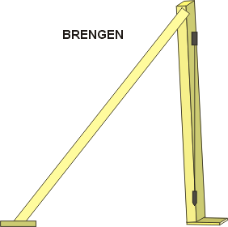
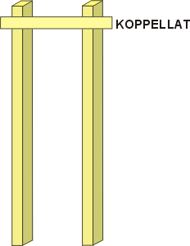
Profiel stellen
Profiel
Schoor
Klamp

Slide 15
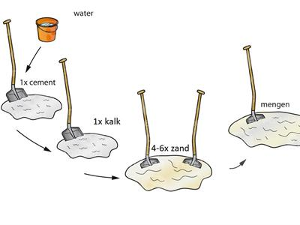
Beton of cement
Beton: zand, grind en oude restjes betongruis.
bindmiddel: cement en kalk (bindmiddel bindt verschillende stoffen aan elkaar door verharding)
toeslagstoffen, zoals zand en water
hulpstoffen.
- Plastificeerder zorgt voor betere verwerking - Binding vertragen of versnellen - vezelachtige materialen glasvezels en staalvezels - waterwerende middelen. beton waterdicht maken.
Metselspecie en beton bestaan allebei uit:
- bindmiddel: cement en kalk - toeslagstoffen, zoals zand en water

Slide 16
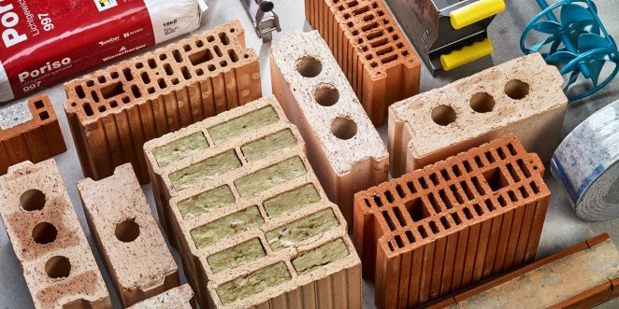
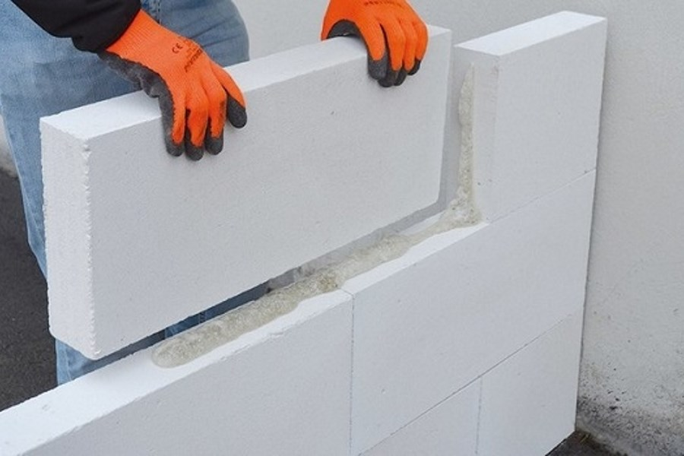
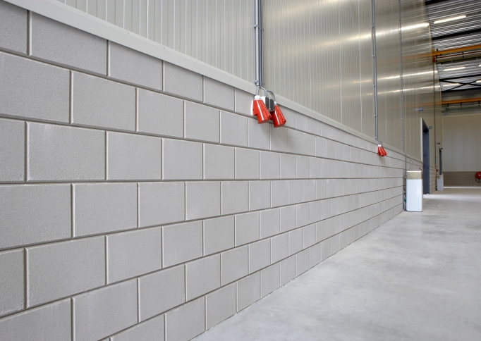
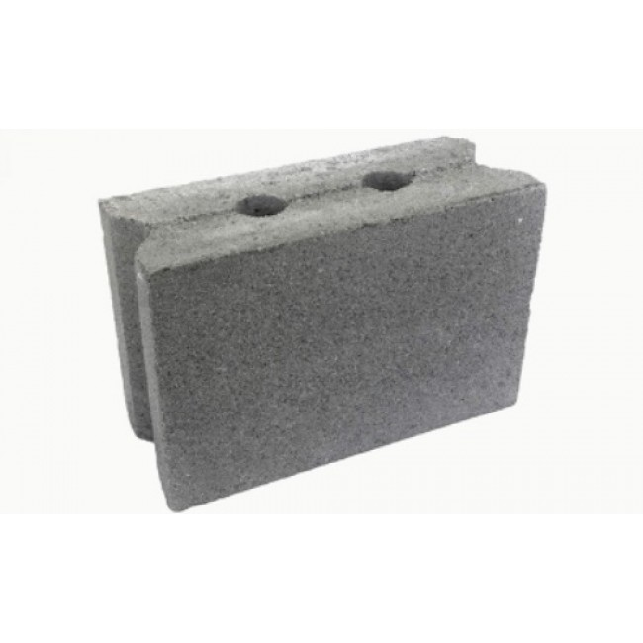
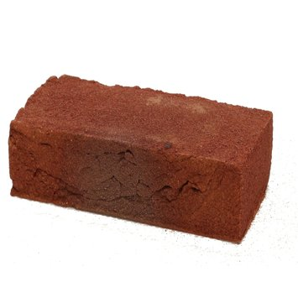
Steensoorten

Slide 17
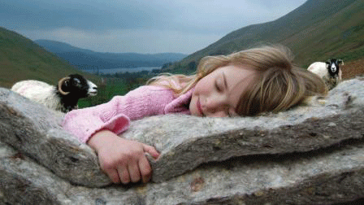
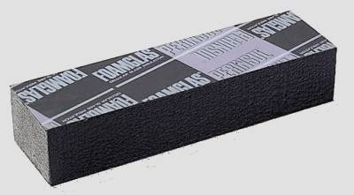
Isolatiemateriaal
Glaswol en steenwol
Harde isolatie is: PUR, PIR, Polystyreen (EPS, XPS).
Natuurlijke isolatiematerialen
Foamglass of cellenbeton
PUR-schuim

Slide 18
Huiswerk
https://www.youtube.com/watch?v=mJBSqPqG8J4
Proces beschrijven woning opbouw

